Slide 1
Etude du taux d’attrition de vos clients
Burban Matthieu

Slide 2
Plan
Qu’est ce que le taux d’attrition ?
Etude du jeu de données de votre établissement
Proposition d’un modèle d’estimation
Axes de travail pour améliorer votre taux d’attrition.

Slide 3

Qu’est ce que le taux d’attrition ?
Définition: Le taux d'attrition (ou churn ) est, au cours d'une période donnée, la proportion de clients que vous avez perdu ou ayant changé de produit et/ou service dans votre établissement.

Slide 4
Contexte
L’objectif est de produire un système permettant de générer un score de churn afin de fournir à vos conseillers une liste de clients à traiter en priorité.
Vos conseillers bancaires, lorsqu’ils reçoivent un client à traiter souhaiterait également comprendre les raisons qui l’amènent à quitter votre établissement afin d’adapter leur discours commercial.
Votre banque est divisée en 6 branches, dont les processus de traitement de clients et les approches commerciales peuvent varier.

Slide 5
Etude du jeu de données
Taille : 7043 lignes (clients) pour 62 colonnes
Parmi ces colonnes, certaines sont anonymes (var_X) d’autres sont explicites
Variables binaires numériques et catégorielles

Slide 6
Gestion des valeurs manquantes
Pour les valeurs manquantes, selon les colonnes il a été choisi plusieurs solutions:
Scénario 1:
Colonne binaire ou ternaire => une valeur aléatoire selon les proportions des valeurs présentes
Scénario 2:
Colonne ternaires prenant la valeur « inconnue » => attribution de la valeur « inconnue » aux valeurs manquantes
Scénario 3:
Colonnes numériques « var_X » et « age » => utilisation de la moyenne
Scénario 4:
Colonnes catégorielles « segment_client » et « branche », création d’une colonne par valeur.
Pour le reste, suppression des lignes avec des valeurs manquantes.

Slide 7
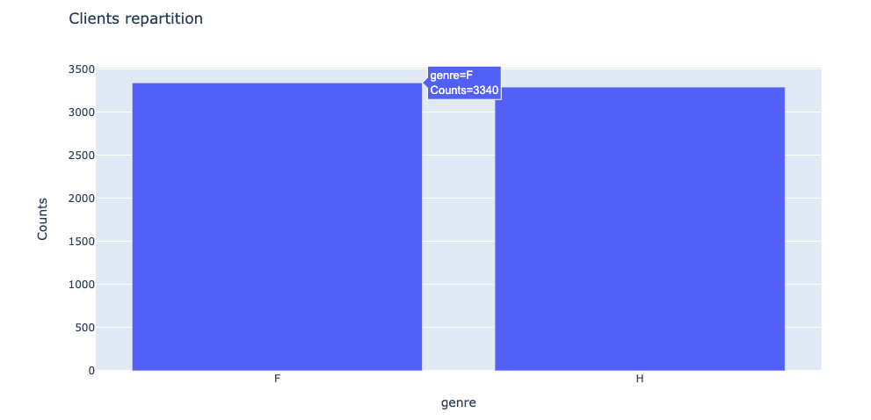
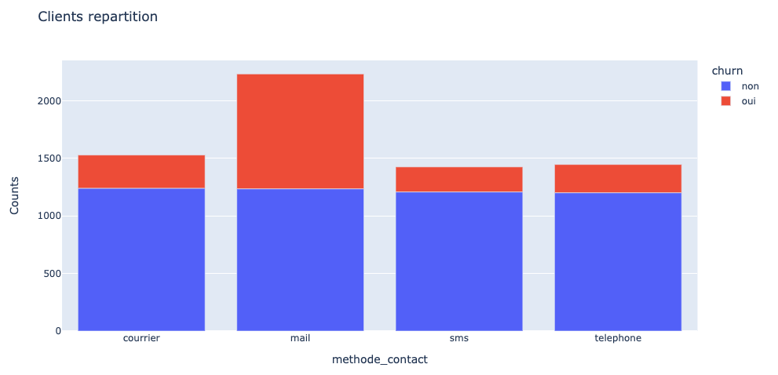
Premières informations
Le nombre d’hommes et de femmes de ce jeu de données est équivalent
Les mails comportent un taux d’attrition plus élevé que les autres

Slide 8
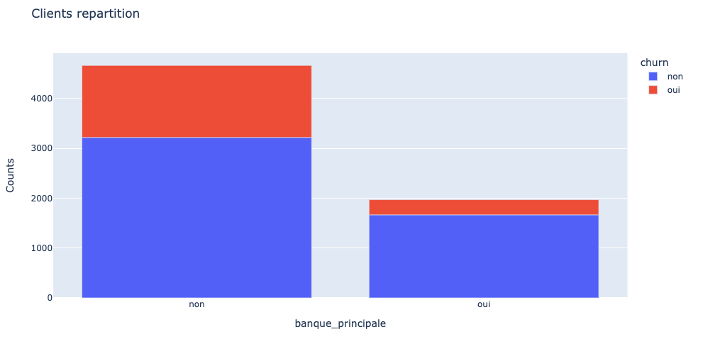
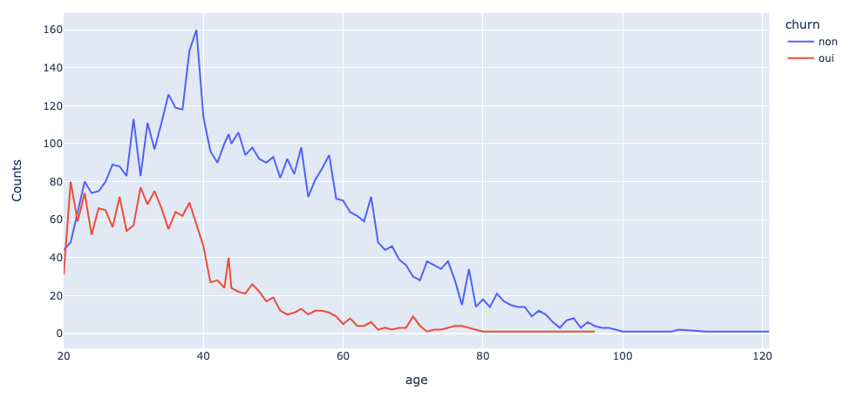
La répartition entre les clients pour lesquels votre banque est leur banque principale n’est pas équivalente.
Le taux d’attrition semble plus faible dans le cas où vous êtes leur banque principale.
L’évolution de l’attrition selon l'âge des clients

Slide 9
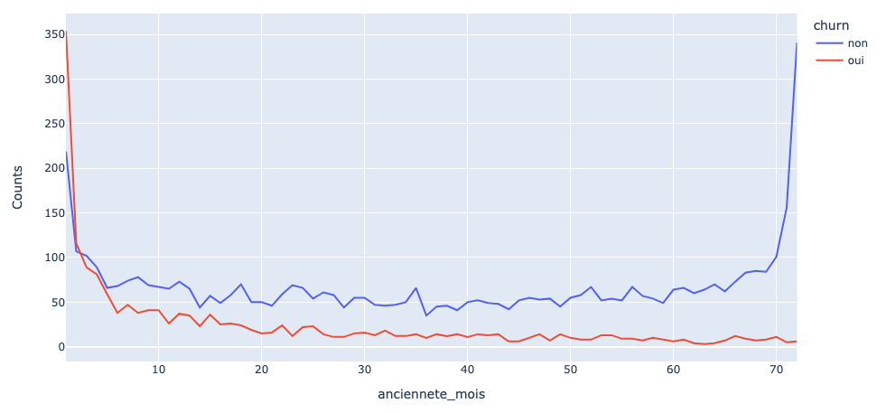
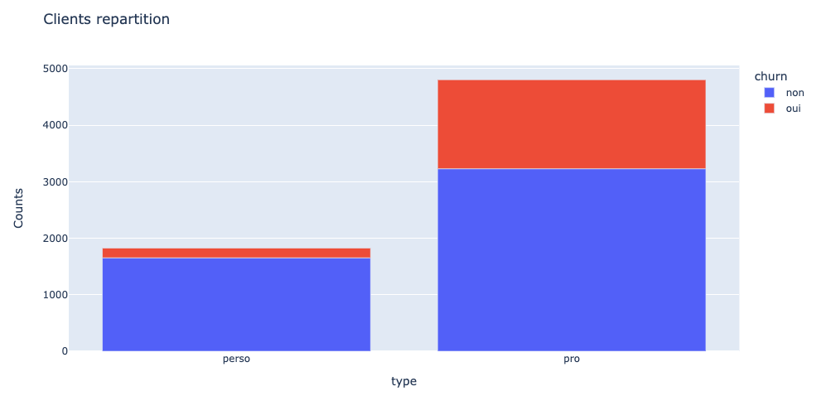
Lien entre ancienneté et churn
Taux d’attrition des pros plus
important

Slide 10
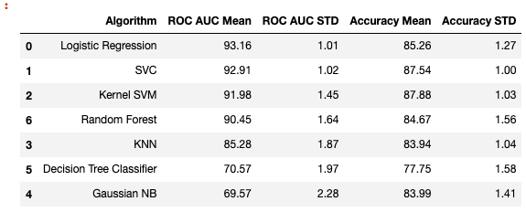
Proposition d’un modèle d’estimation
Etude de la corrélation entre variables
Test de différents modèles

Slide 11
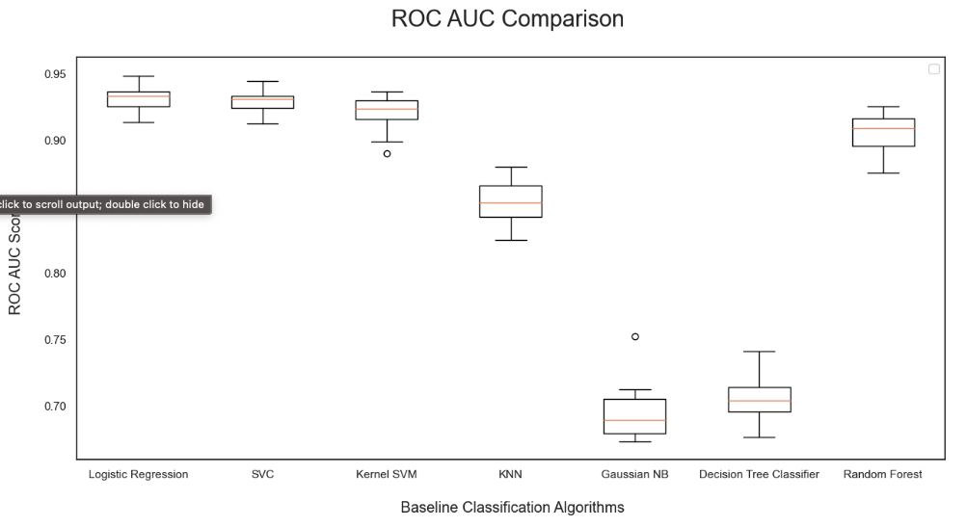
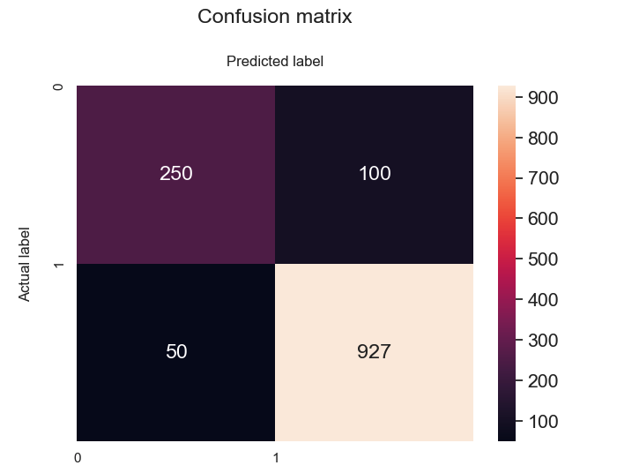
Sélection de la régression linéaire
Précision de notre modèle de régression logistique

Slide 12
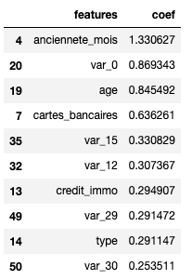
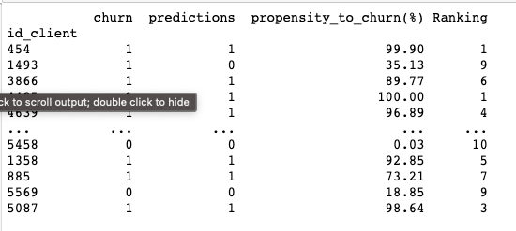
Les colonnes les plus importantes pour notre modèle de régression logistique
Validation d’hypothèses pour « age » ou « anciennete_mois »
Obtention d’un taux de propension à se désabonner
Création de catégorie et d’alertes

Slide 13
Pour aller plus loin …
Age et ancienneté trompeurs.
Utilisation des régions difficiles.
Réalisation d’une enquête de satisfaction

